Slide 1



ESTUDO DE RUÍDOS NO DRIVE DO QUBIT COM SIMULAÇÕES
page 01

Slide 2
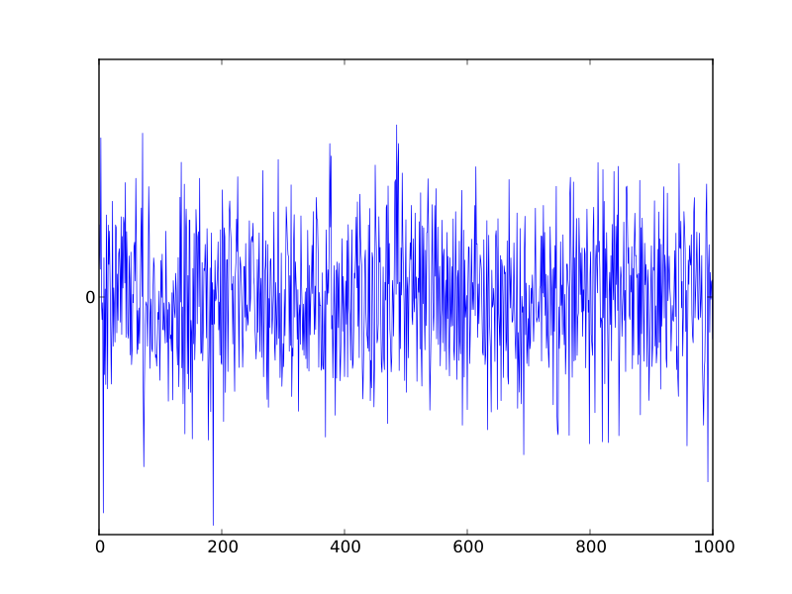
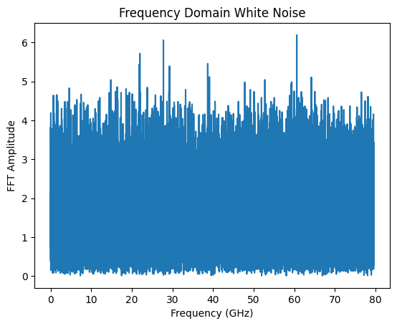
studio shodwe
RUÍDO BRANCO
Domínio do tempo
Domínio da frequência
page 02

Slide 3
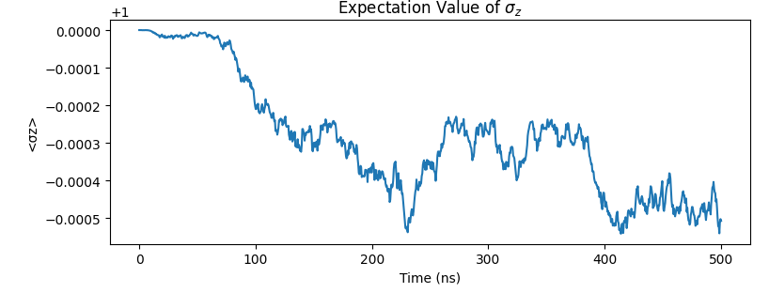

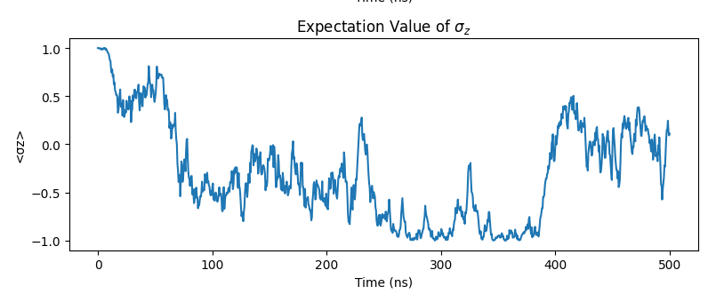
EFEITOS NO QUBIT
studio shodwe
amplitude:
desvio equivalente pulso pi de 500ns
amplitude:
pulso pi de 2.5ns
page 02

Slide 4
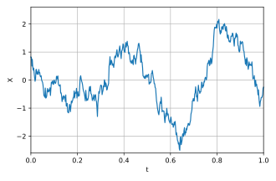
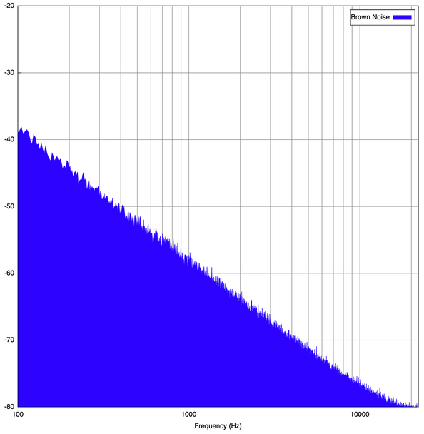
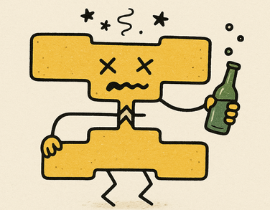
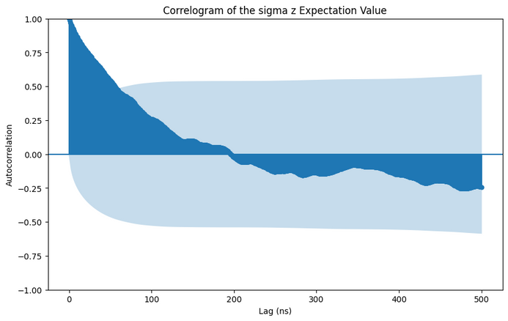
ANDAR DO BÊBADO
studio shodwe
Andar do bêbado/ruído browniano
Correlograma
Qubit
Correlograma Qubit
Ruído browniano=
∫ Ruído Branco dt
page 02

Slide 5
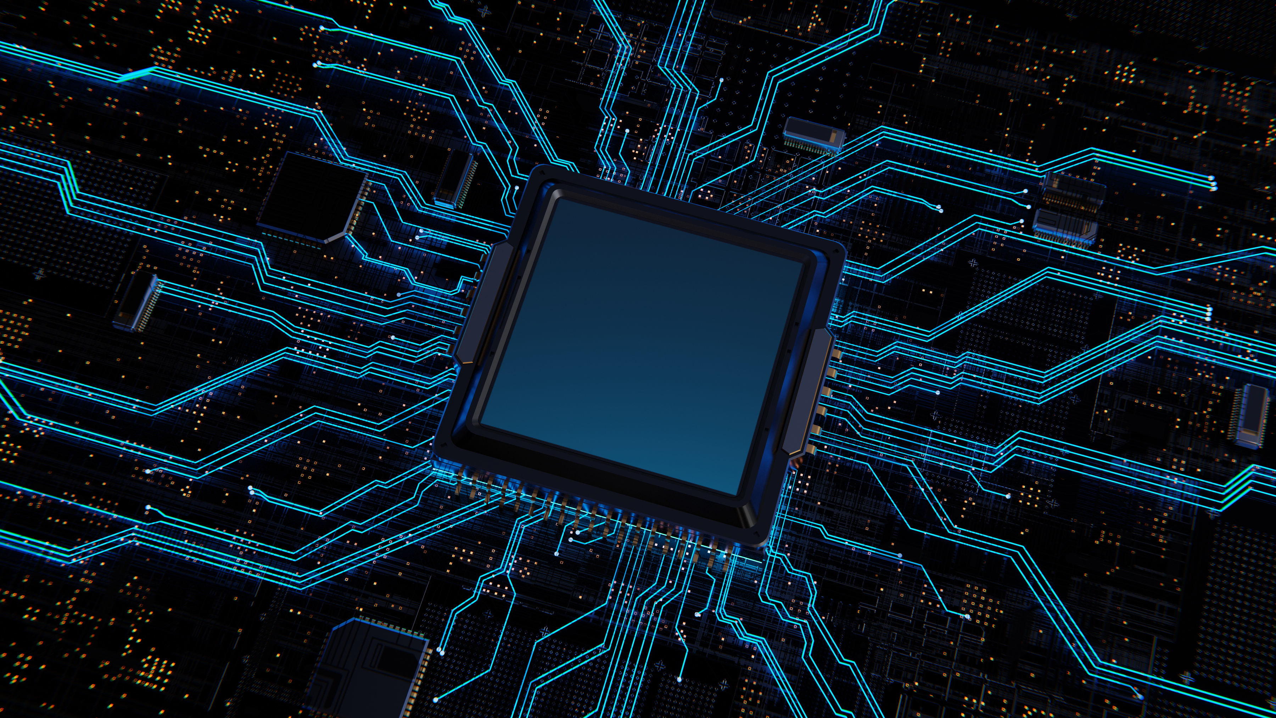
studio shodwe
AGORA COM O SIGNAL DE EXCITAÇÃO
page 04

Slide 6
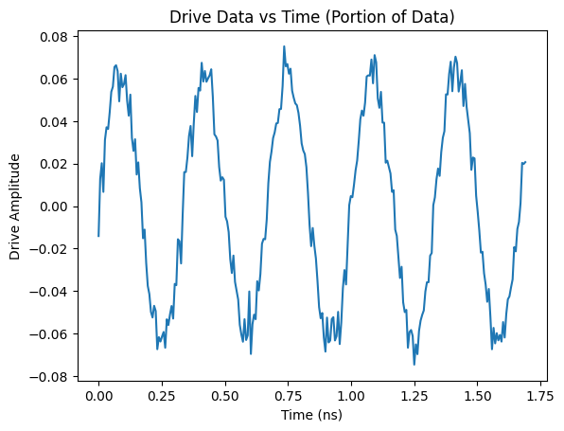
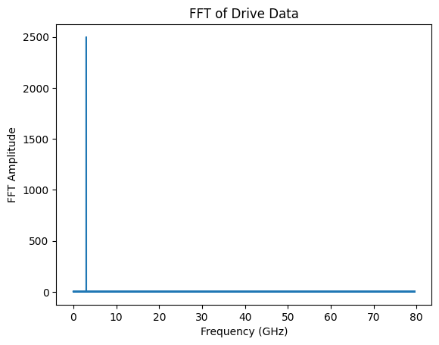
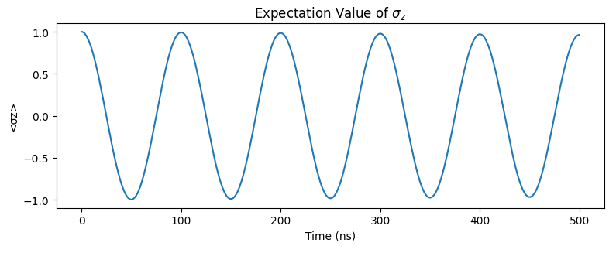
PULSO PI 50NS + 10% RUÍDO
studio shodwe
Sinal do drive
Oscilação de Rabi
page 02

Slide 7
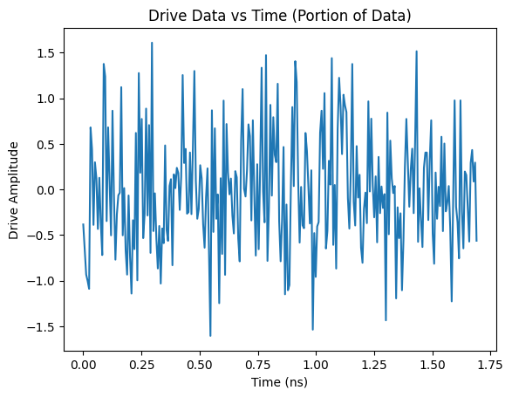
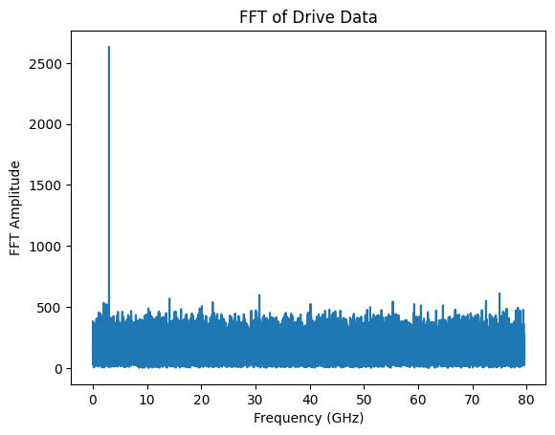
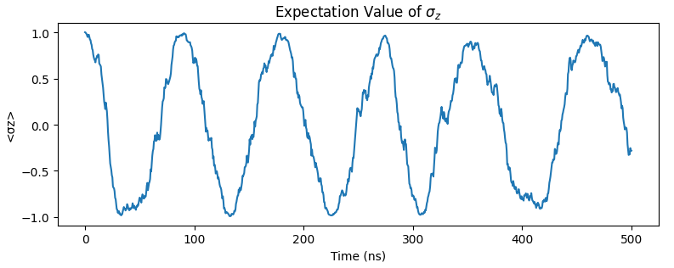
PULSO PI 50NS + 1000% RUÍDO
studio shodwe
Sinal do drive
Oscilação de Rabi
page 02

Slide 8

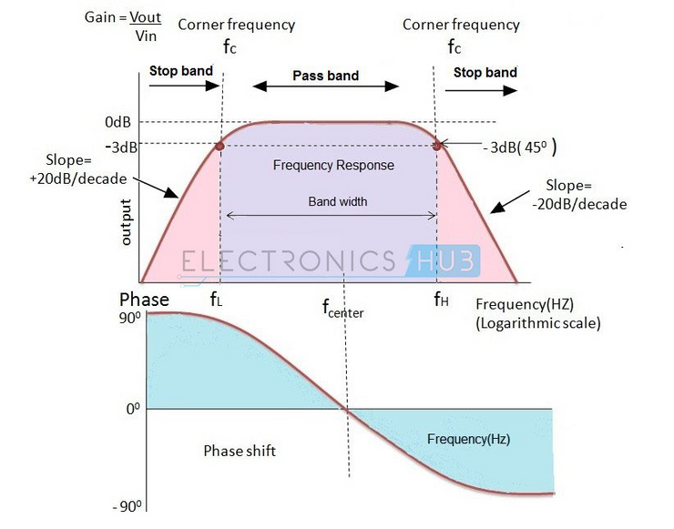
CONCLUSÃO:
studio shodwe
O qubit é bem robusto contra ruído branco em razão do espectro desse ruído ser distribuído, na maior parte, longe da frequência de ressonancia de excitação do qubit (ou dos outros elementos como a cavidade)
Filtro passa banda
page 04

Slide 9
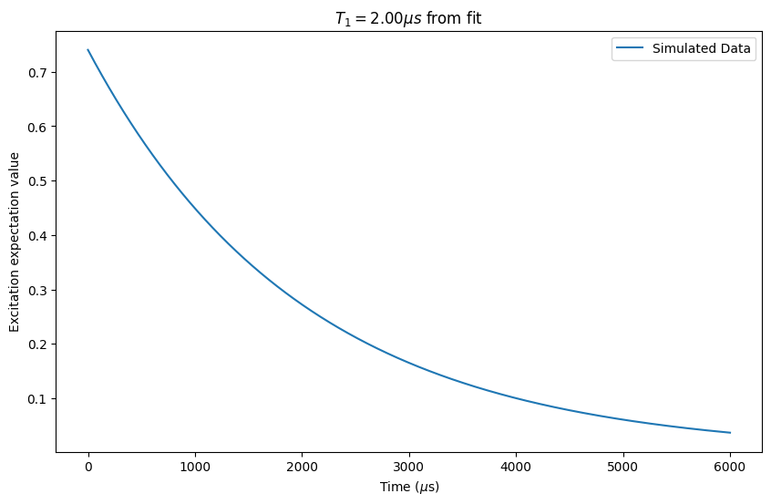
RELAXAÇÃO (T1)
studio shodwe
O ruído branco não afeta diretamente a relaxação
page 04

Slide 10
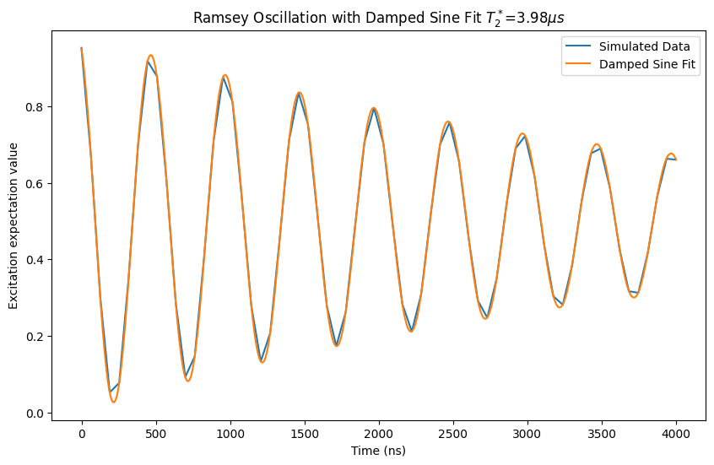
RAMSEY T2*
studio shodwe
No noise
page 04

Slide 11
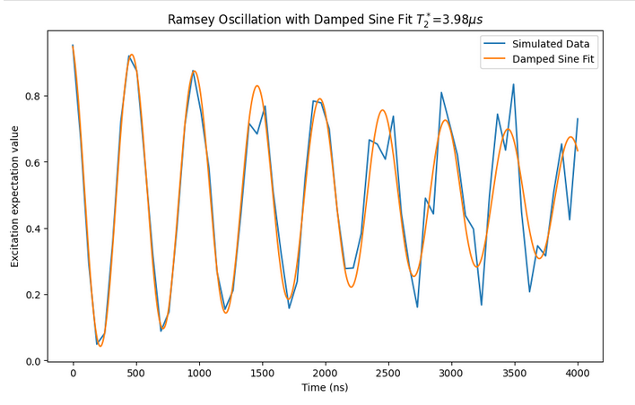
RAMSEY T2*
studio shodwe
50% Ed
page 04

Slide 12
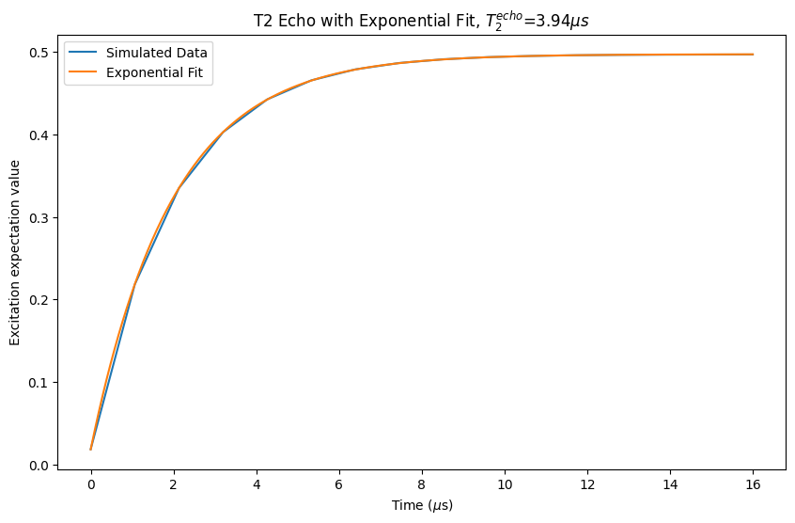
HAHN ECHO T2ECHO
studio shodwe
No noise
page 04

Slide 13
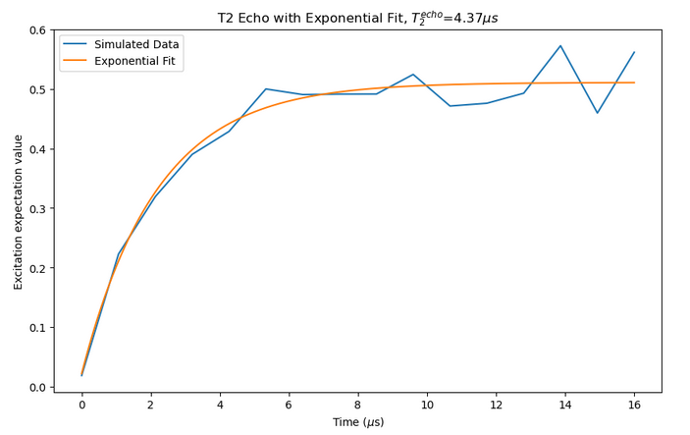
HAHN ECHO T2ECHO
studio shodwe
15% Ed
page 04

Slide 14
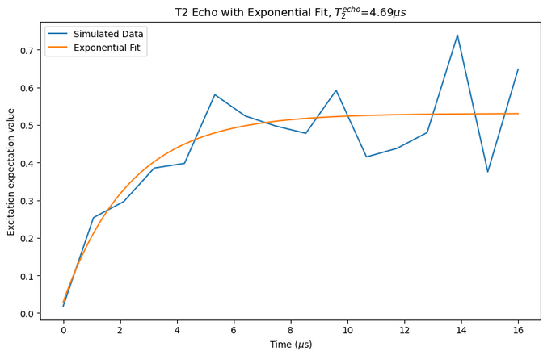
HAHN ECHO T2ECHO
studio shodwe
50% Ed
page 04

Slide 15
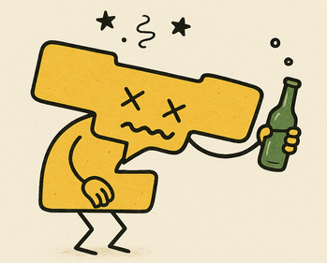
CONCLUSÃO:
studio shodwe
Apesar da robustez que observamos anteriormente, os ruídos brancos em longos períodos de tempo nos intervalos das medidas de defasamento tem um efeito cumulativo muito mais significativo. Logo devemos buscar experimentos mais curtos para diminuir o efeito dos ruídos, Porém...
page 04

Slide 16
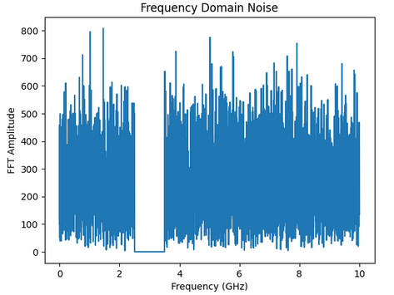
RUÍDO BRANCO FILTRADO
studio shodwe
Rejeita banda ideal
page 04

Slide 17
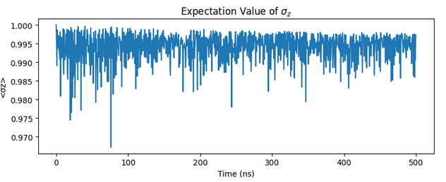
RUÍDO BRANCO FILTRADO
studio shodwe
Evolução do qubit a 2000% Ed com 1GHz de
banda filtrada
page 04

Slide 18
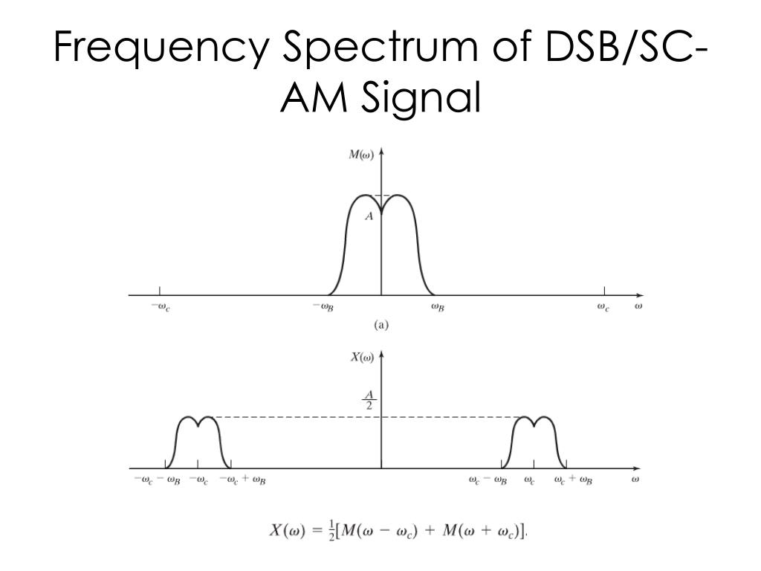
RUÍDO BRANCO FILTRADO
studio shodwe
Modulação de amplitude
page 04

Slide 19
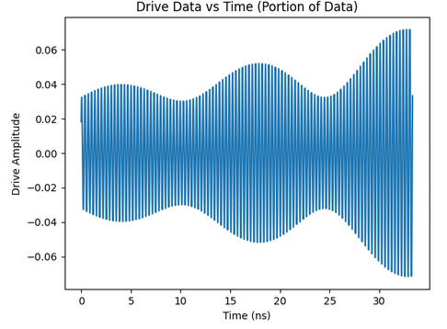
RUÍDO BRANCO FILTRADO
studio shodwe
Ruído branco com filtro passa banda de 100MHz
page 04

Slide 20
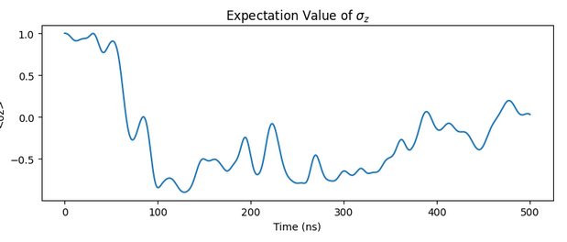
RUÍDO BRANCO FILTRADO
studio shodwe
Ruído branco com filtro passa banda de 100MHz
2000% Ed
page 04

Slide 21
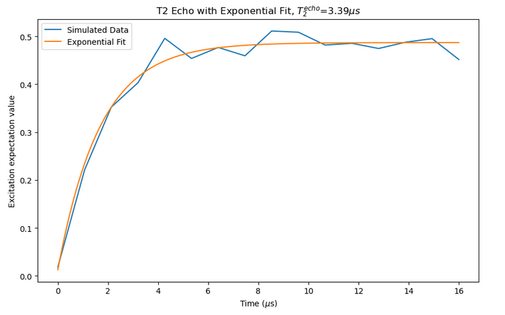
RUÍDO BRANCO FILTRADO
studio shodwe
Ruído branco com filtro passa banda de 100MHz
250% Ed
page 04

Slide 22
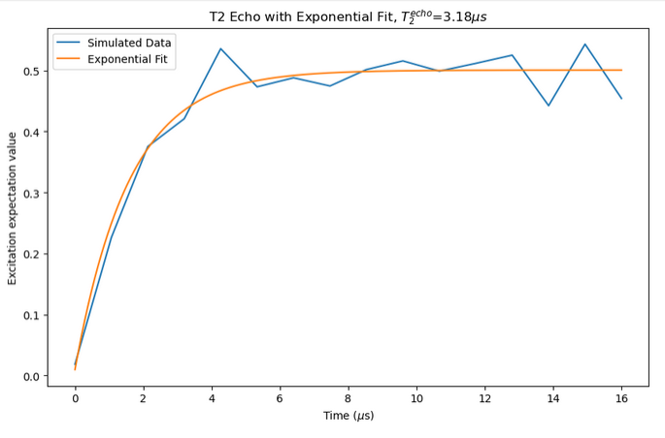
RUÍDO BRANCO FILTRADO
studio shodwe
Ruído branco com filtro passa banda de 40MHz
250% Ed
page 04

Slide 23
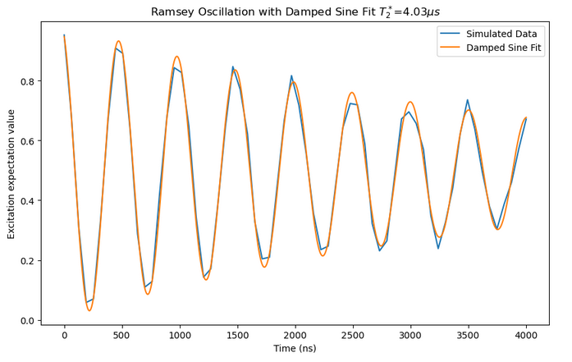
RUÍDO BRANCO FILTRADO
studio shodwe
Ruído branco com filtro passa banda de 40MHz
250% Ed
page 04

Slide 24
RUÍDO BRANCO FILTRADO
studio shodwe
Ruído branco com filtro passa banda de 40MHz
250% Ed
page 04

Slide 25



DEFASAMENTO T2?
studio shodwe
Na simulação
page 04

Slide 26
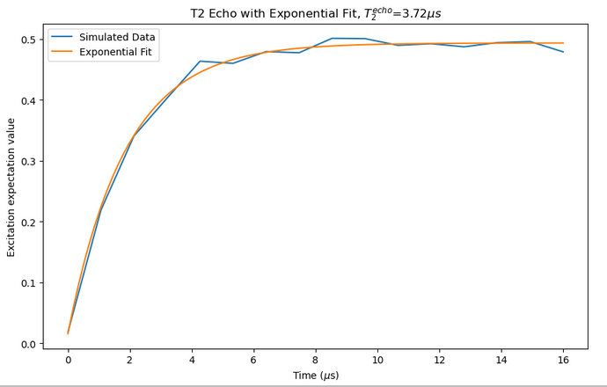
RUÍDO BRANCO FILTRADO
studio shodwe
Ruído branco com filtro passa banda de 100MHz
100% Ed
page 04

Slide 27
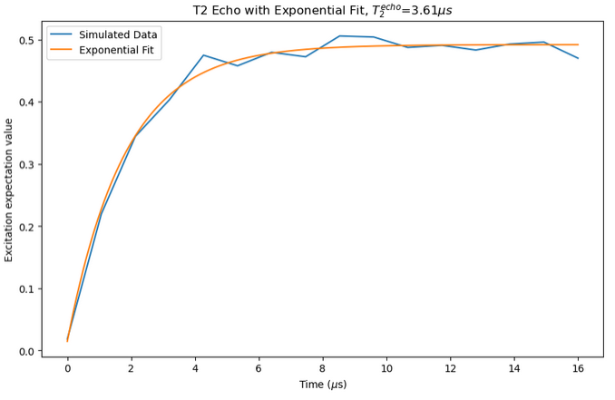
RUÍDO BRANCO FILTRADO
studio shodwe
Ruído branco com filtro passa banda de 100MHz
150% Ed
page 04

Slide 28
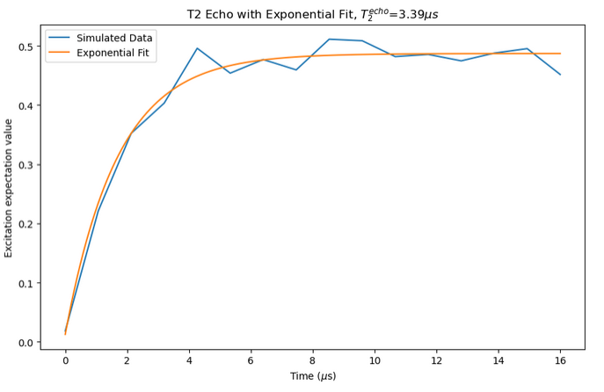
RUÍDO BRANCO FILTRADO
studio shodwe
Ruído branco com filtro passa banda de 100MHz
250% Ed
page 04

Slide 29
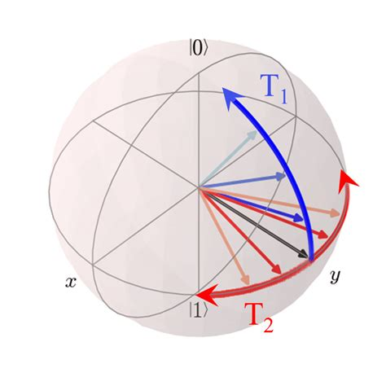
CONCLUSÃO:
studio shodwe
Parece haver um indício de que o ruído pode causar defasamento no qubit porque há uma aparente tendência em que um ruído maior causa mais defasamento. O mesmo para medidas com Ramsey num grau menor. Mas como a simulação é feita com ruídos aleatórios é necessario um procedimento mais rigoroso para chegar há uma conclusão certa como médias de várias simulações.
page 04

Slide 30
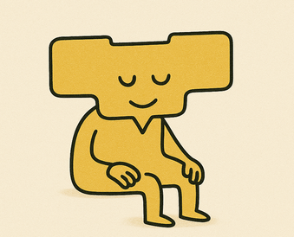
studio shodwe
OBRIGADO!
page 10

